Slide 1


TRƯỜNG TIỂU HỌC ÁI MỘ A
Bài giảng điện tử Toán lớp 1
LÀM QUEN VỚI
PHÉP CỘNG – DẤU CỘNG
(tiếp theo)

Slide 2
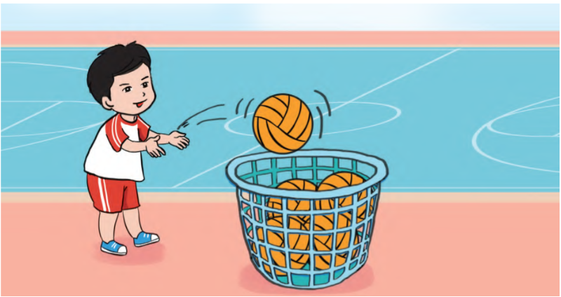

Slide 3
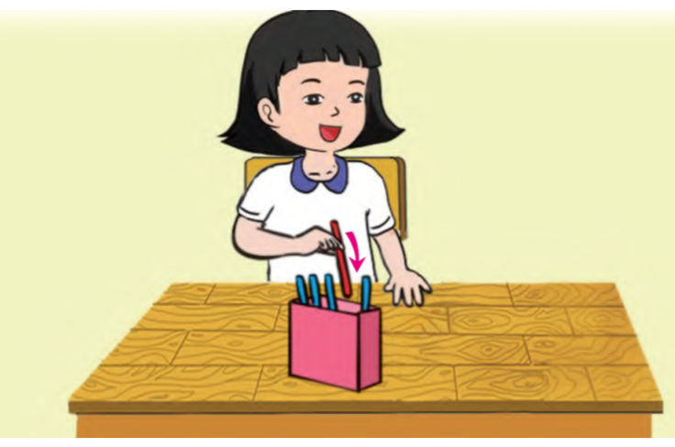

Slide 4
4 1 = 5
+
Bốn cộng một bằng năm

Slide 5
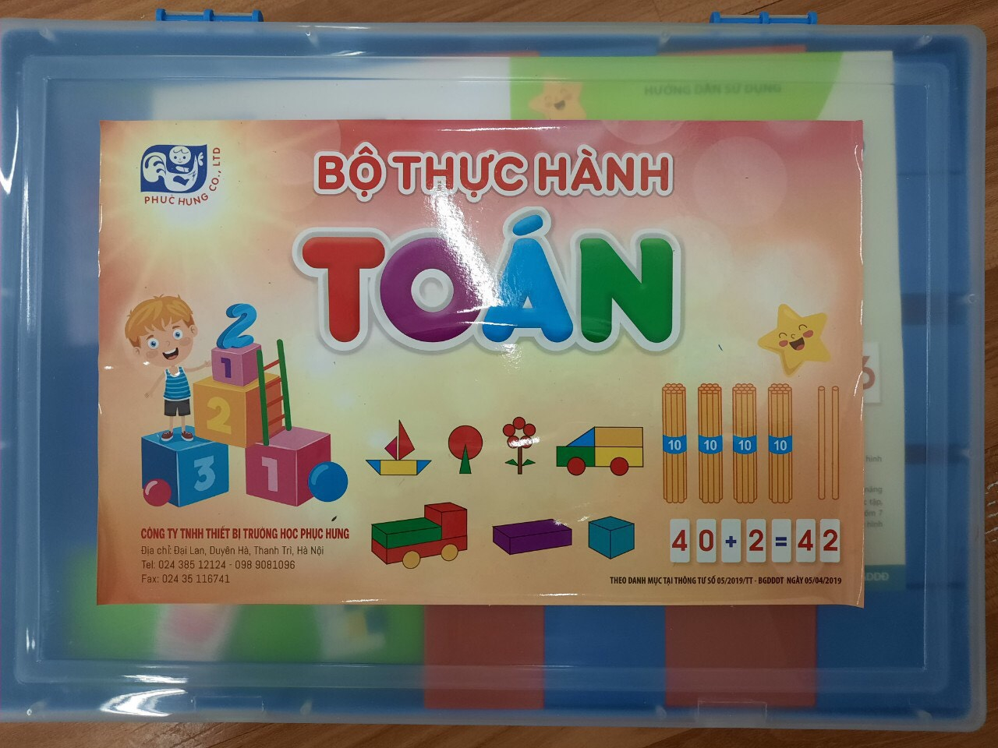
1 + 2 = 3
Một cộng hai bằng ba

Slide 6



Slide 7
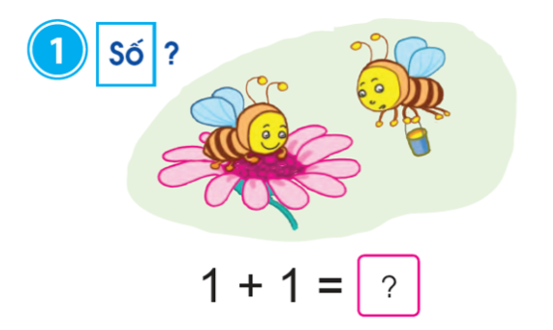
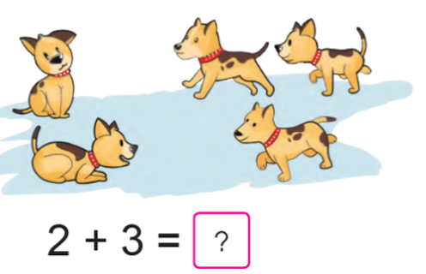

Slide 8
2

Slide 9
2
5

Slide 10
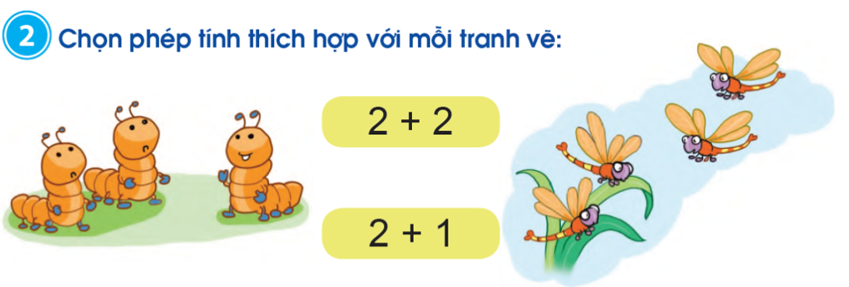

Slide 11
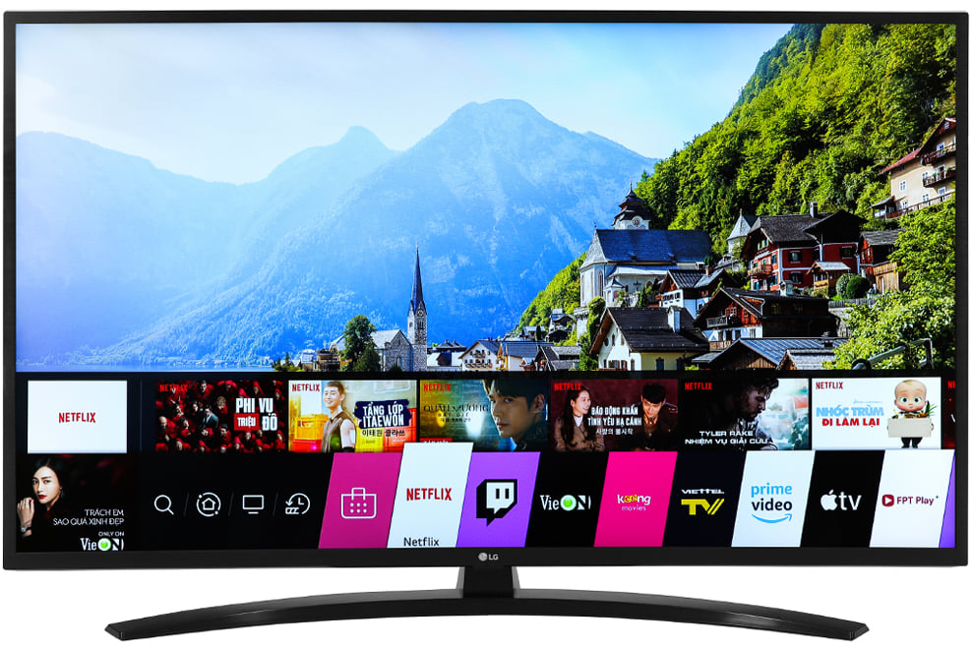
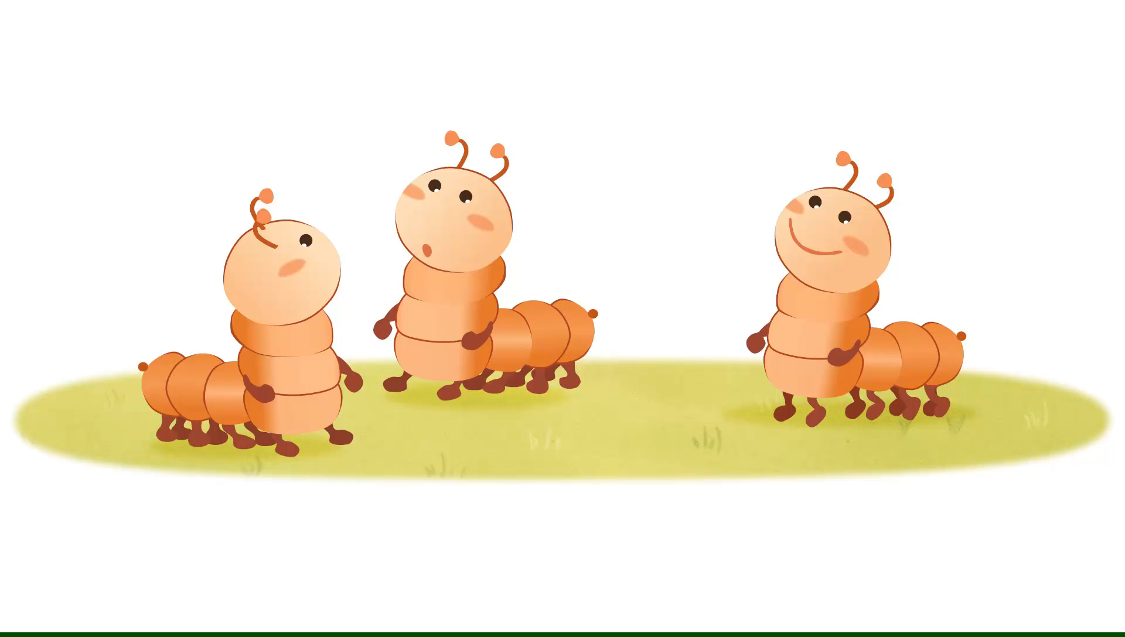


Slide 12


Slide 14
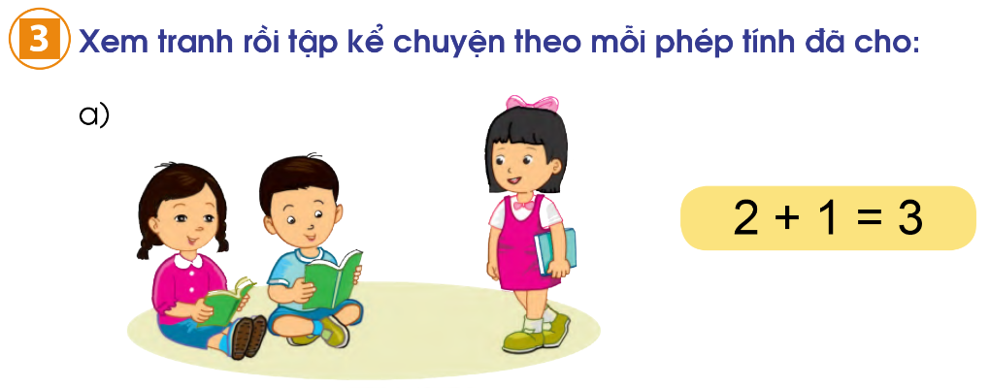

Slide 15


Slide 17
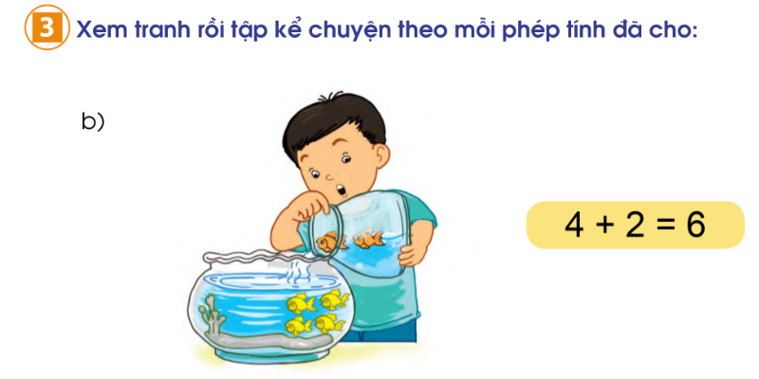

Slide 18


Slide 20

DẶN DÒ
Chuẩn bị bài sau:
PHÉP CỘNG TRONG PHẠM VI 6

